Slide 1
Тематический семинар
«Технологии, методы, приёмы психолого-педагогического сопровождения участников образовательного процесса к итоговой аттестации».
Мастер-класс «Особенности подготовки к государственной итоговой аттестации обучающихся с особыми образовательными потребностями».
22.03.22г

Slide 2
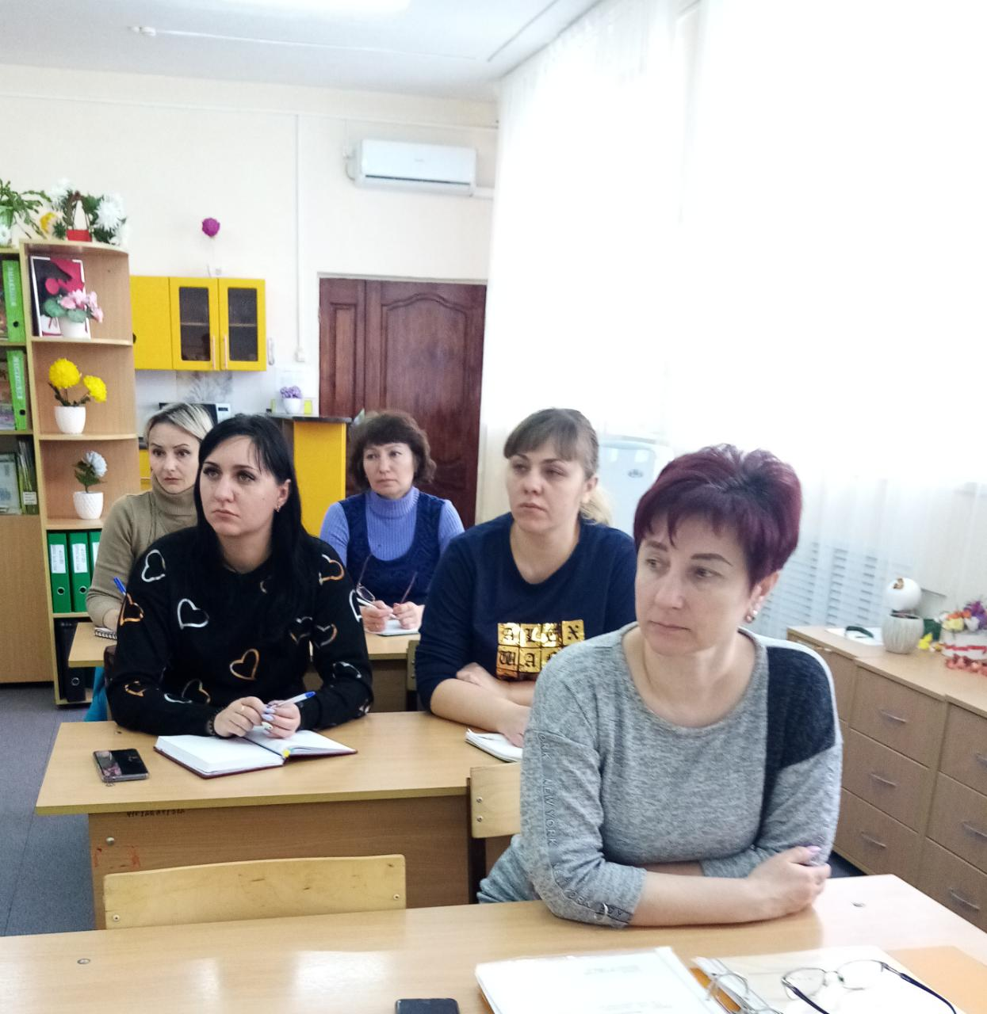
Тематический семинар «Технологии, методы, приёмы психолого-педагогического сопровождения участников образовательного процесса к итоговой аттестации»
Методическими рекомендациями по подготовке и проведению итоговой аттестации по трудовому обучению в образовательных организациях Краснодарского края, реализующих адаптированные основные общеобразовательные программы для обучающихся с умственной отсталостью поделилась заместитель директора по УВР Воробьёва Т.А.

Slide 3
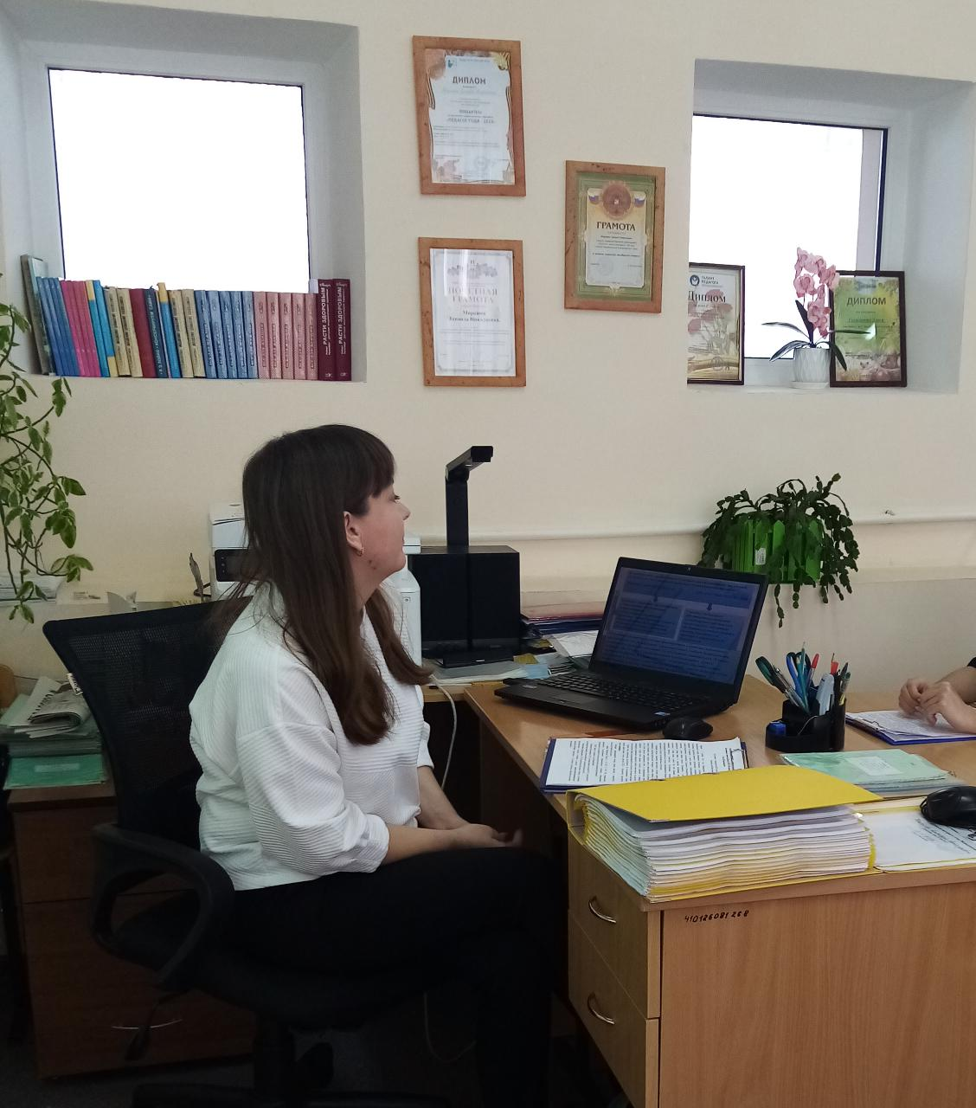
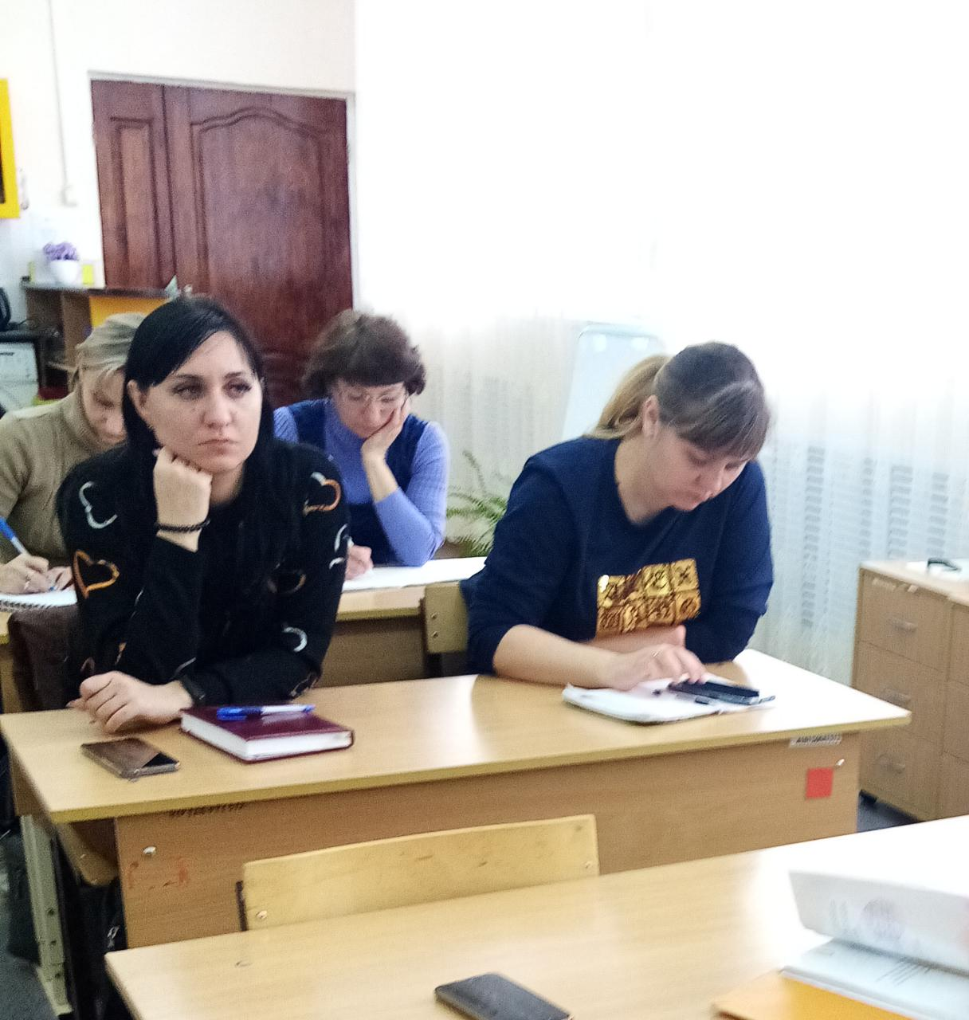
Круглый стол
«Организация работы психолого-педагогического сопровождения детей с ОВЗ» оказана помощь в разработке Карт развития ребенка (5-9 класс)
Поделились опытом работы по теме: «Комплексная диагностика
сформированности личностных результатов у обучающихся. Оценка предметных результатов», руководитель МО, учитель начальных классов Леонова Е.В.

Slide 4
ПРАКТИЧЕСКАЯ ЧАСТЬ
Мастер-класс «Особенности подготовки к государственной итоговой аттестации обучающихся с особыми образовательными потребностями».
22.03.22г

Slide 5
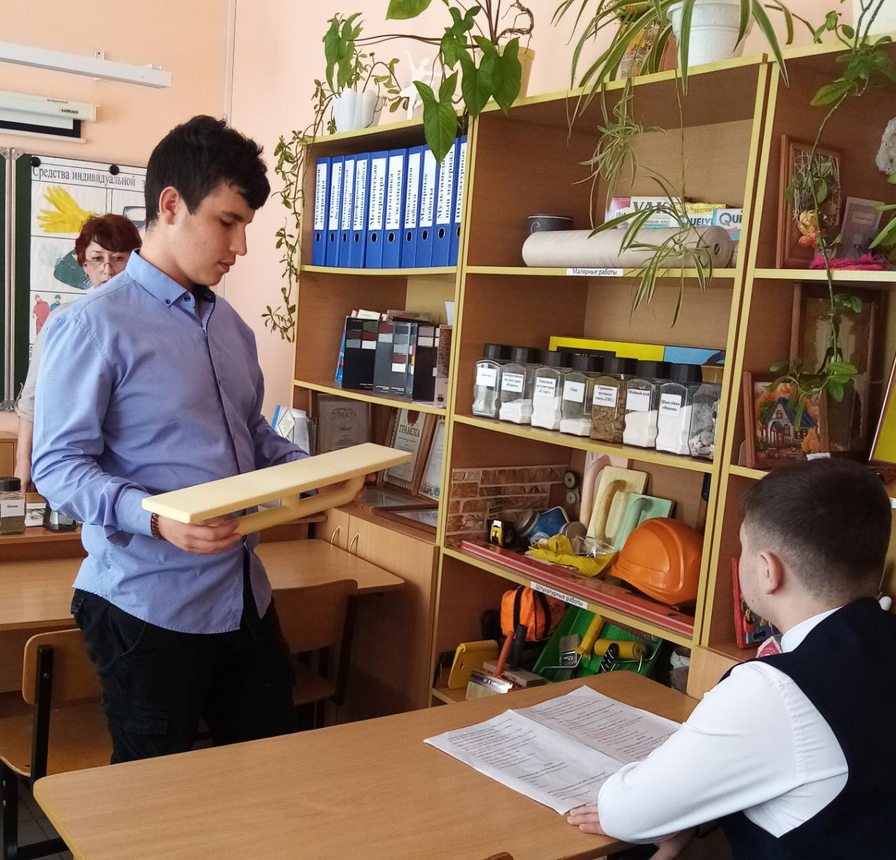
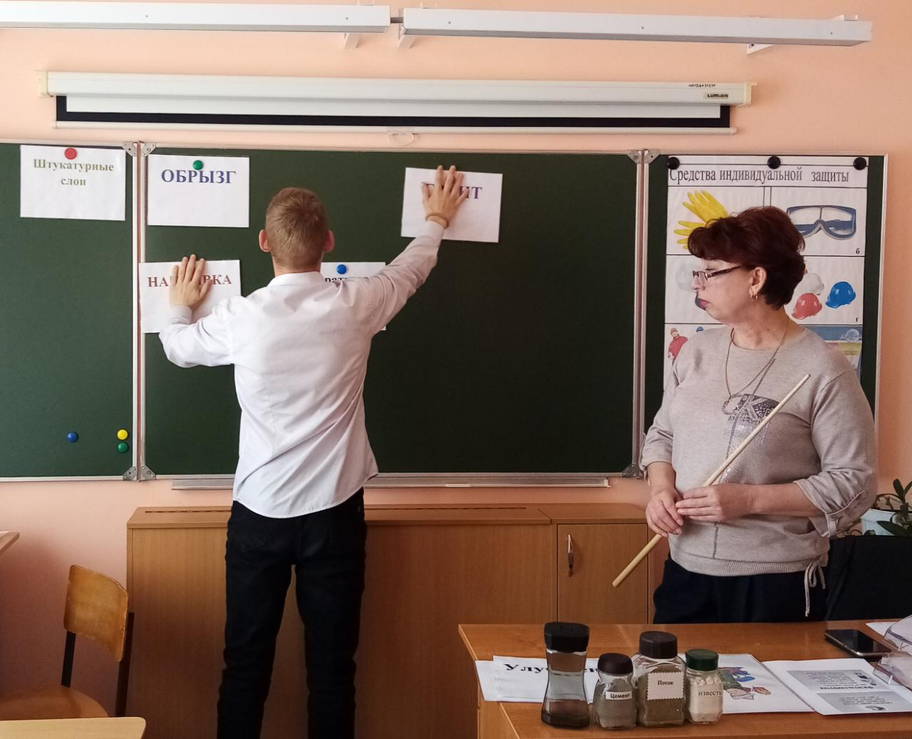
Подготовка к ГИА по штукатурно-малярному делу , 9 класс
«Особенности подготовки к государственной итоговой аттестации обучающихся с особыми образовательными потребностями»

Slide 6
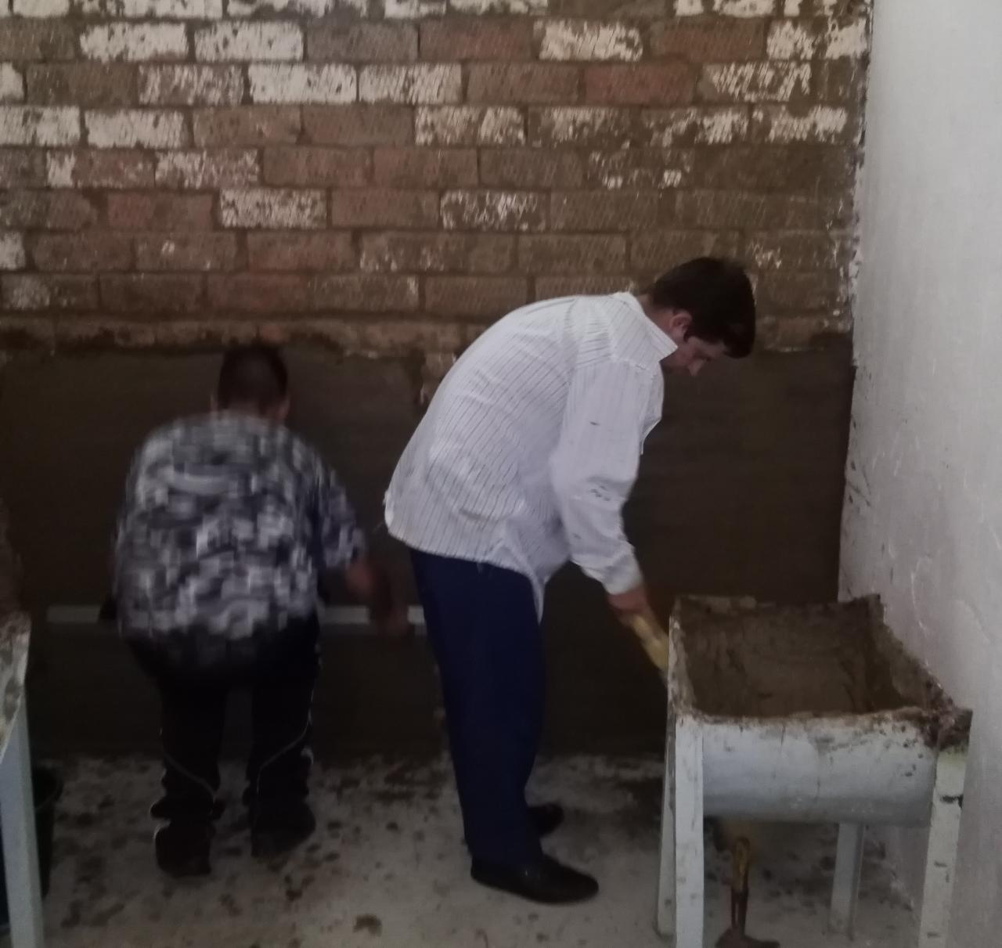
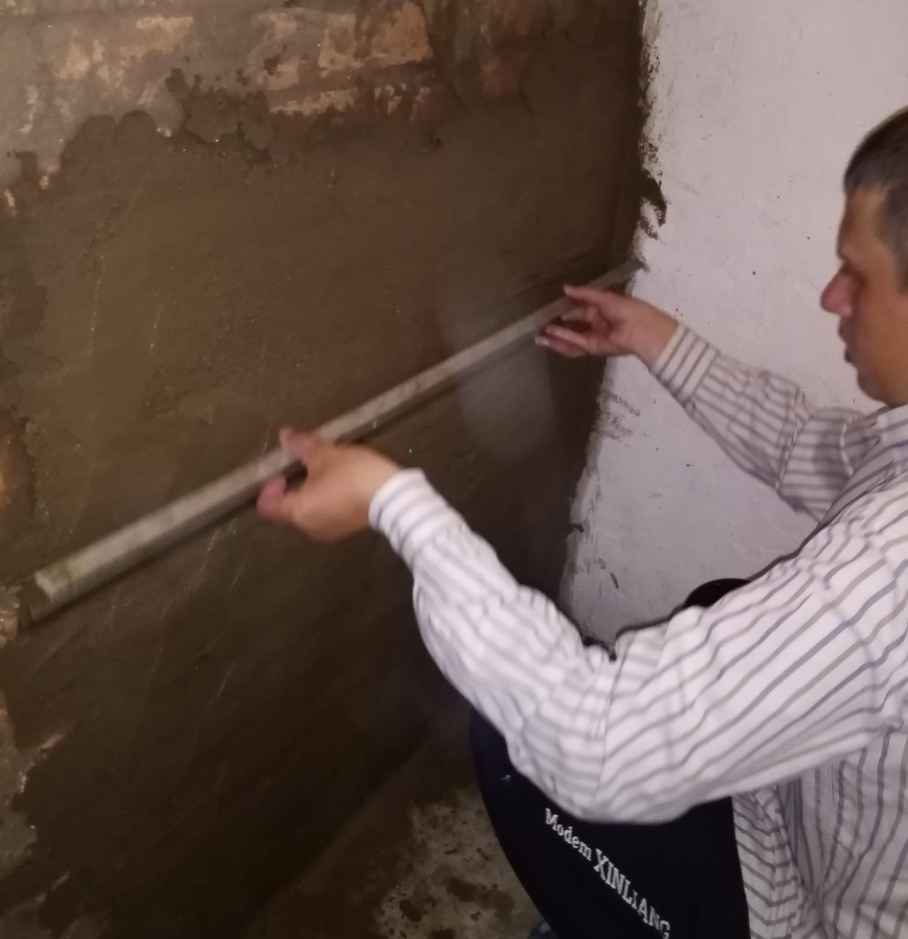
Подготовка к ГИА по штукатурно-малярному делу , 9 класс
Практическая работа
«Подготовка основания под укладку керамической плитки» по штукатурно-малярному делу, 9 класс, Конева В.А.

Slide 7
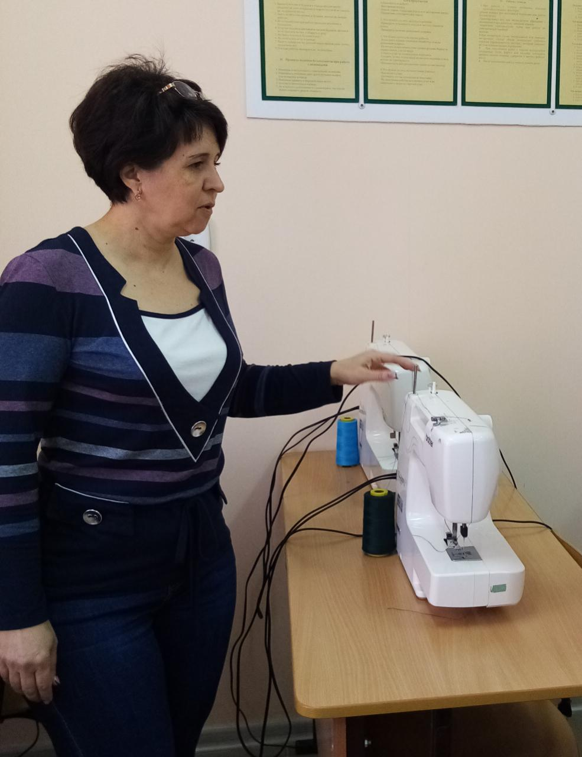
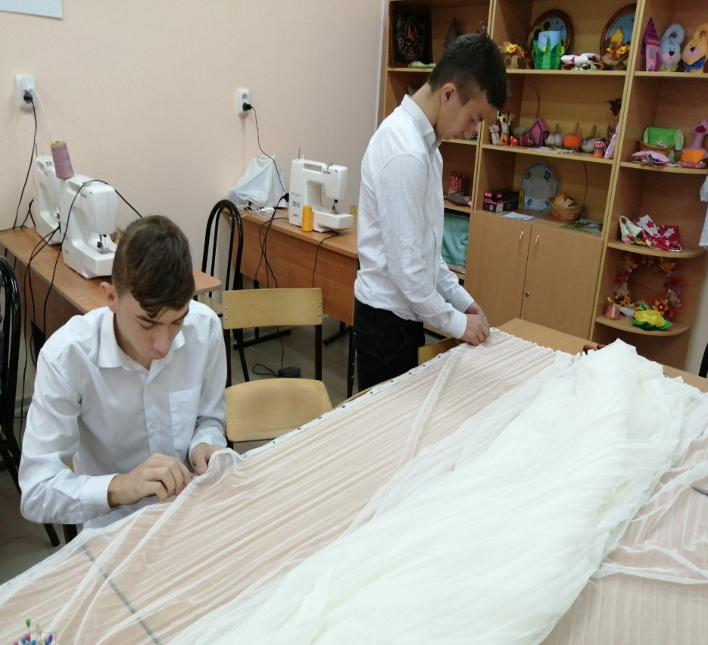
Подготовка к ГИА по швейному делу, 9 класс
«Подготовка выпускников к экзаменам» по швейному делу, 9 класс, Чумаченко Н.Е.

Slide 8
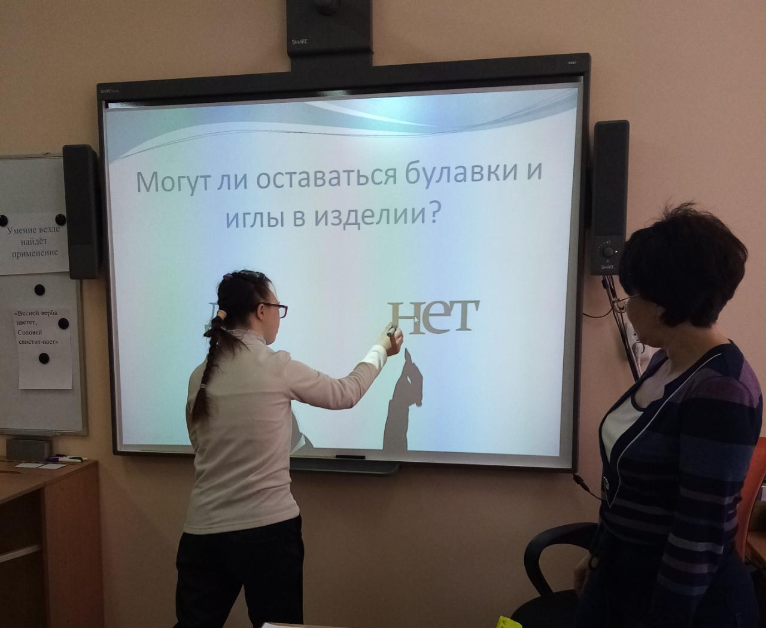
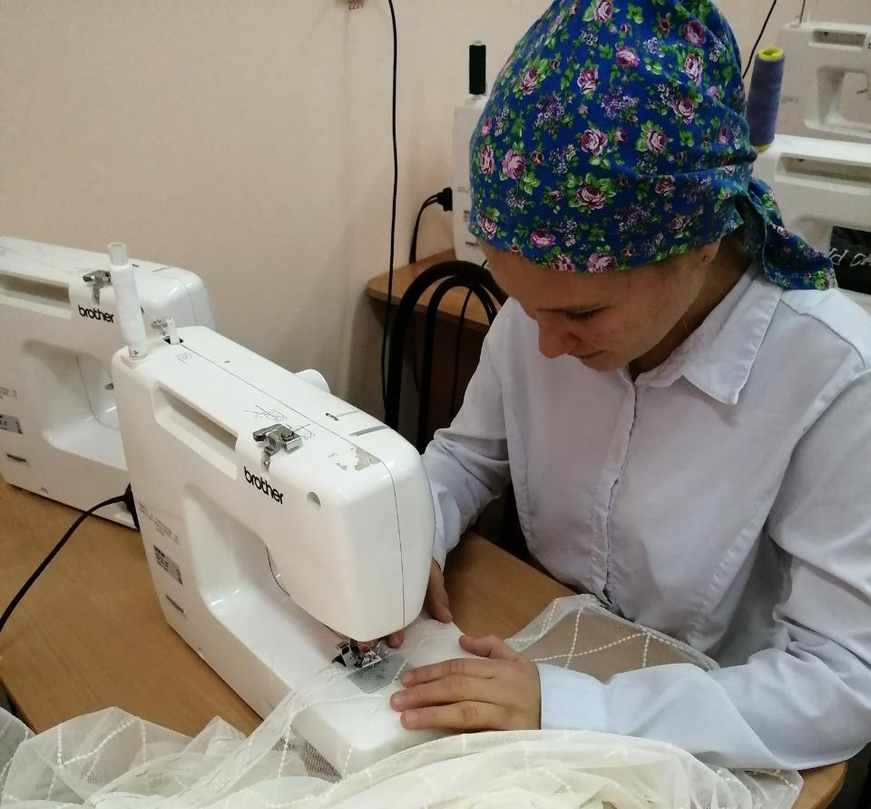
«Подготовка выпускников к экзаменам по швейному делу», 9 класс, Чумаченко Н.Е.

Slide 9
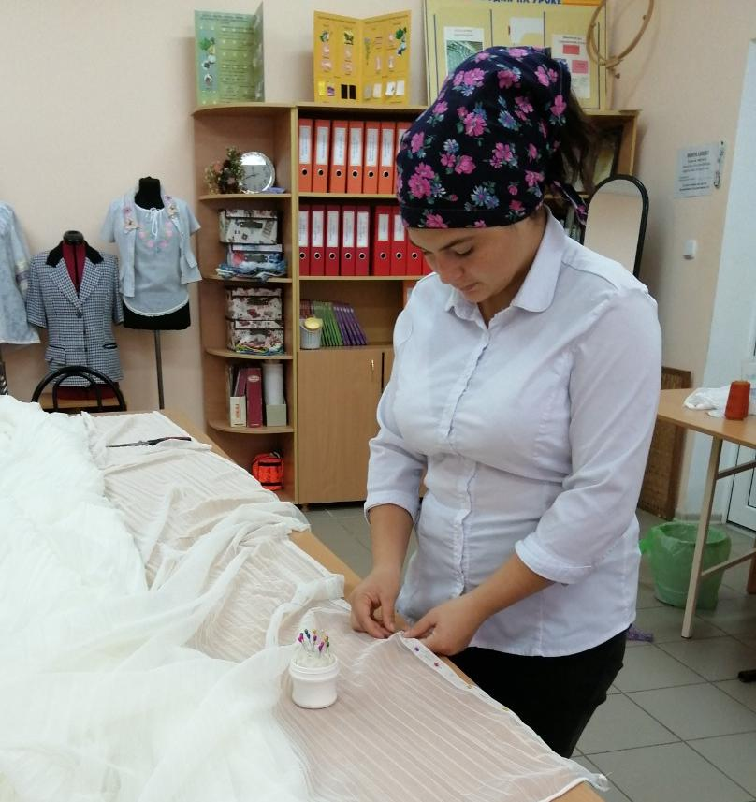
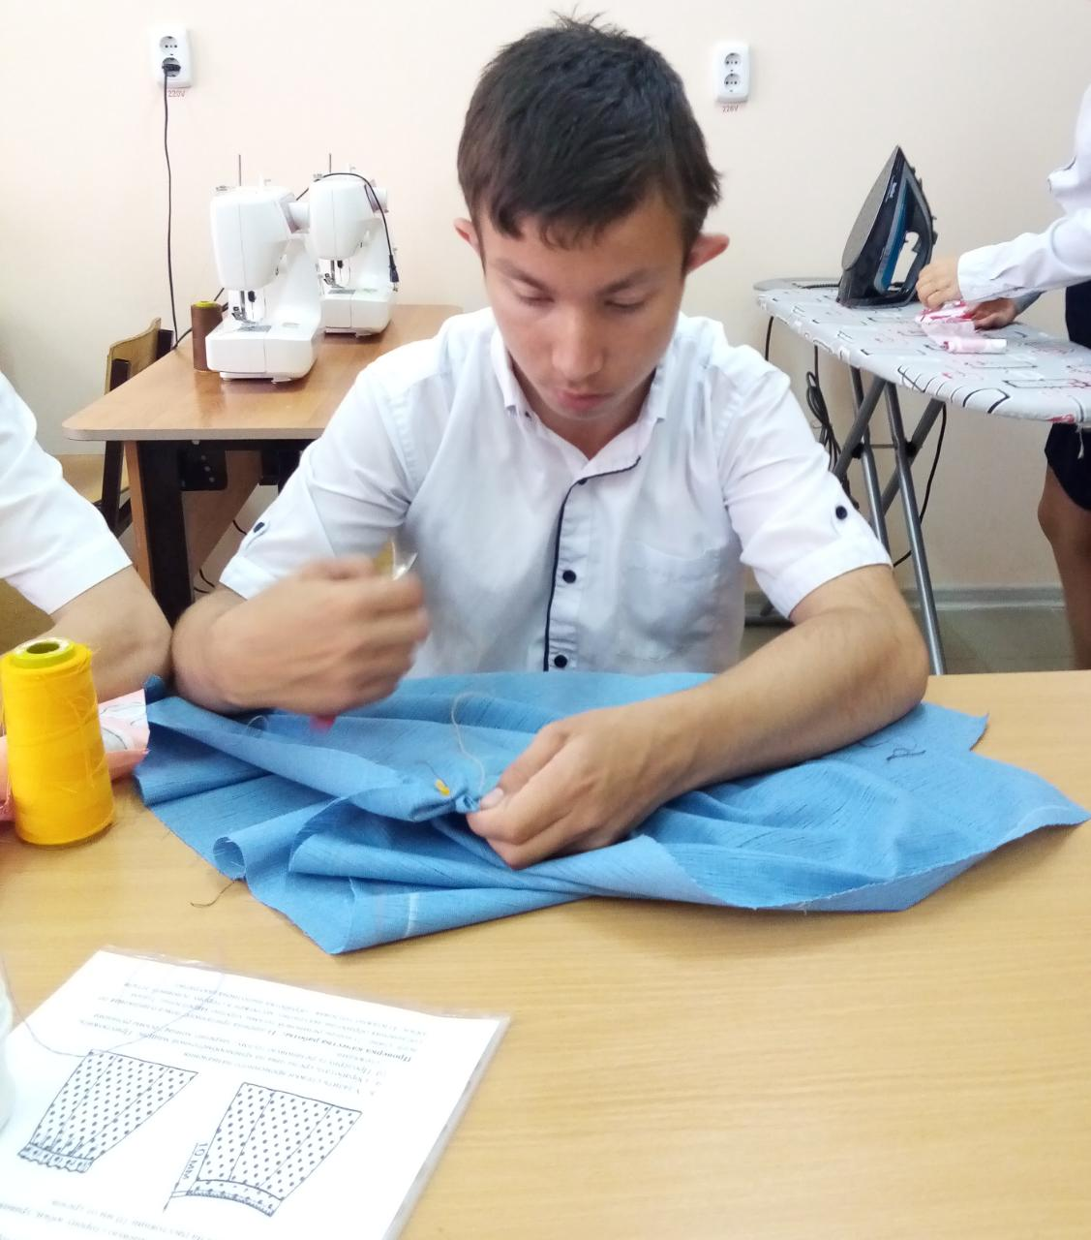
Подготовка к ГИА по швейному делу, 9 класс
«Практическая работа по швейному делу, 9 класс, Чумаченко Н.Е.

Slide 10
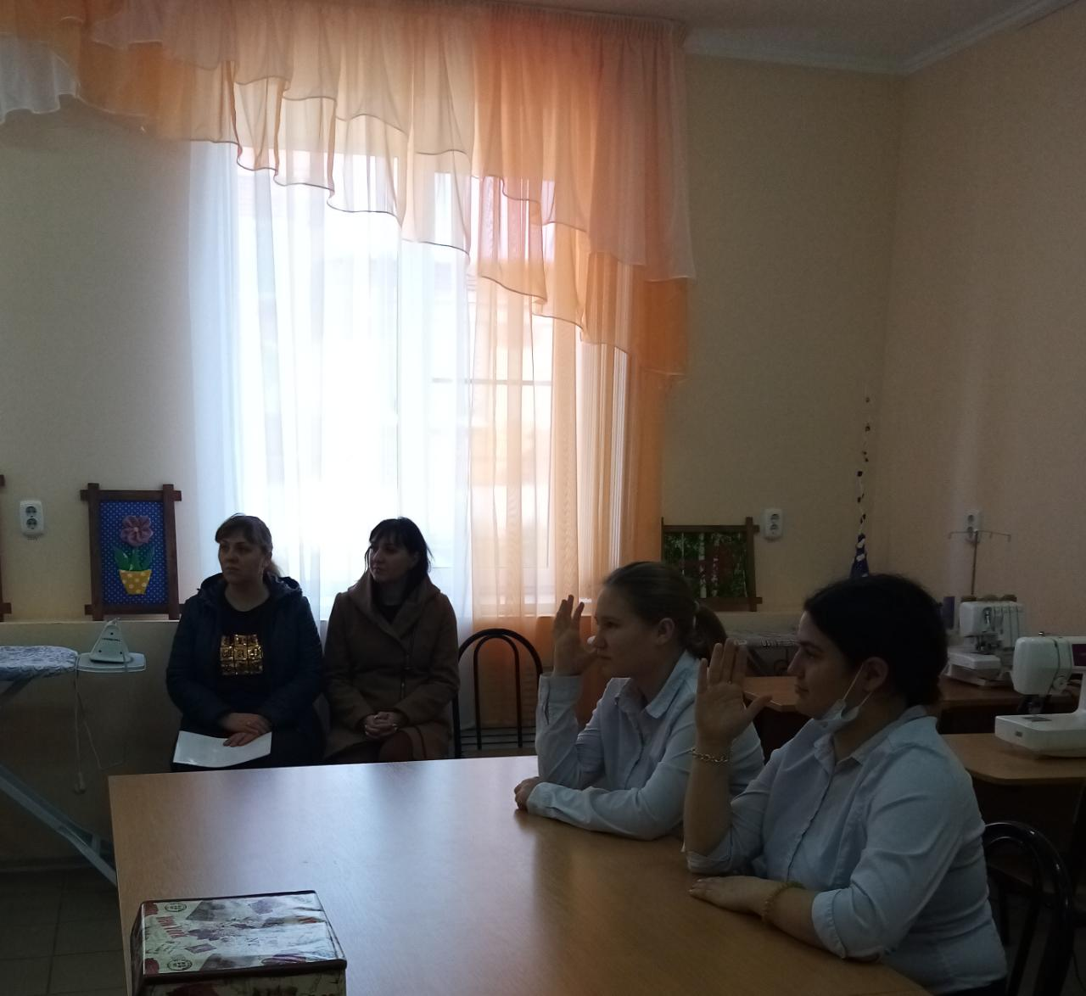
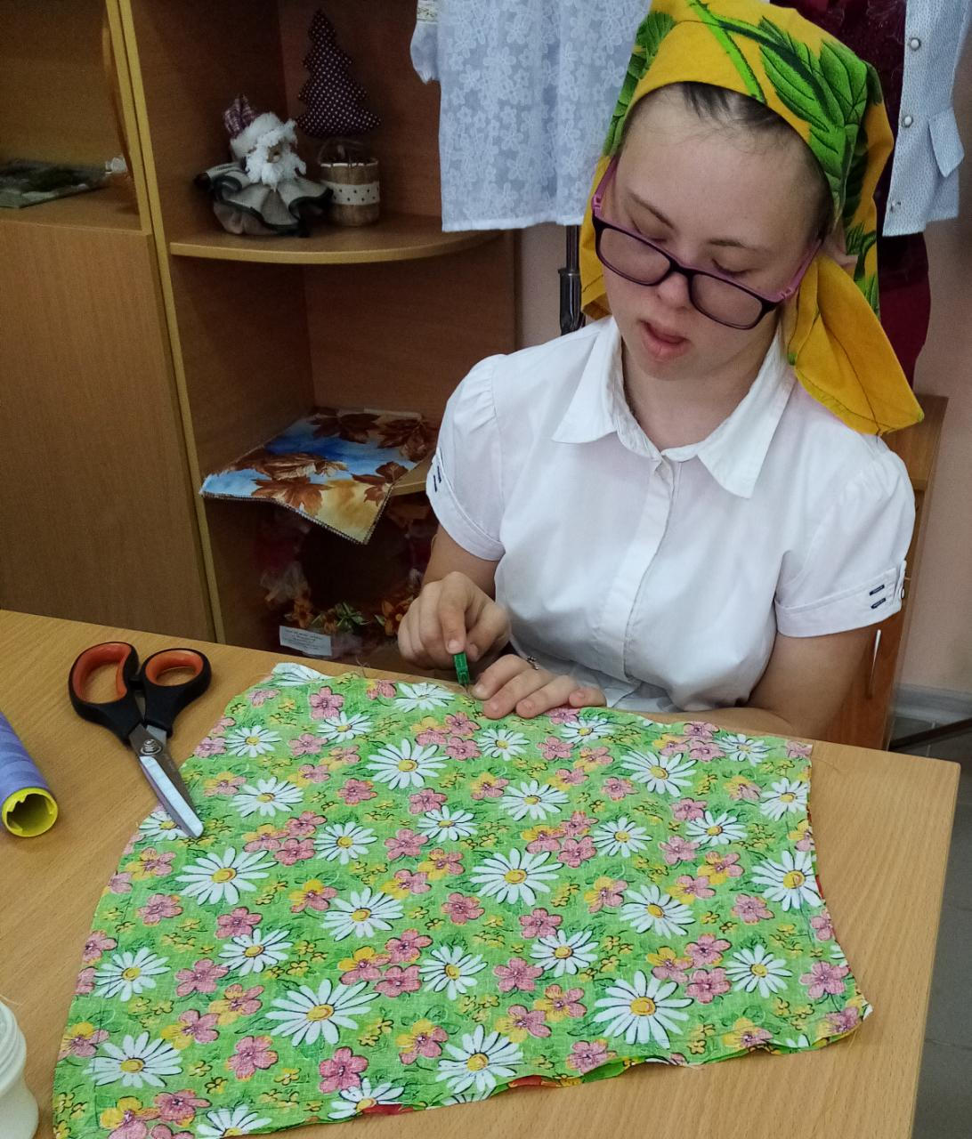
Подготовка к ГИА по швейному делу, 9 класс
«Практическая работа по швейному делу, 9 класс, Чумаченко Н.Е.

Slide 11
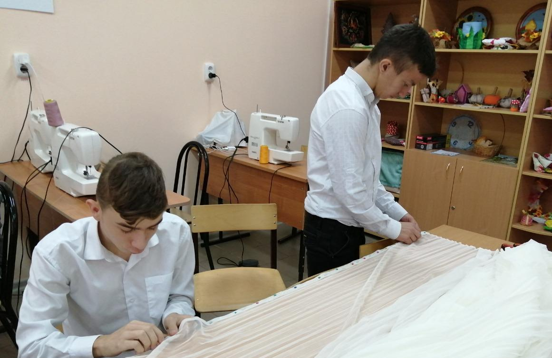
Подготовка к ГИА по швейному делу, 9 класс
Выполнение практической работы

Slide 12
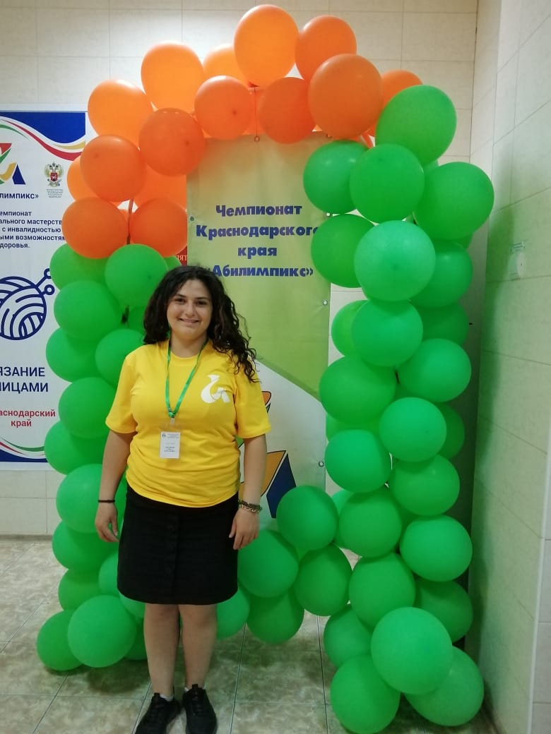
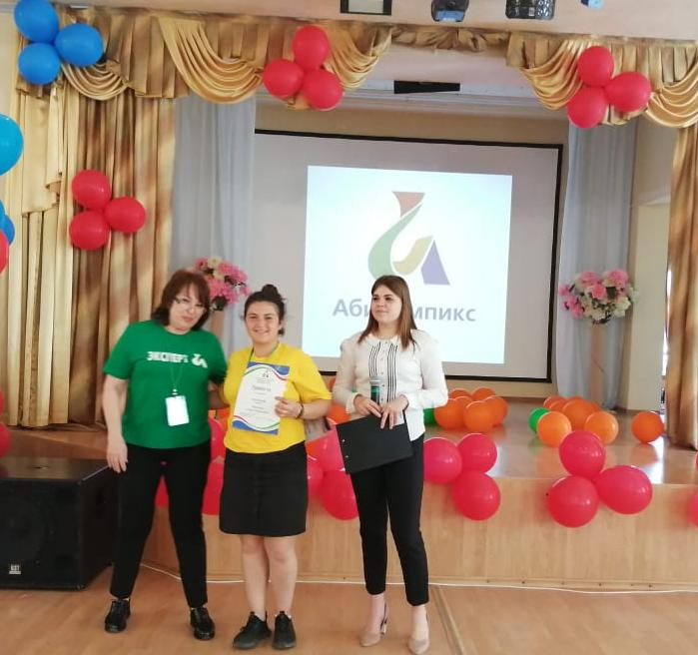
Подготовка к ГИА по швейному делу, 9 класс
IV Ригиональный Чемпионат Краснодарского края «Абилимпикс» 2022
Ученица 9 класса
Мигичян Алиса

Slide 13
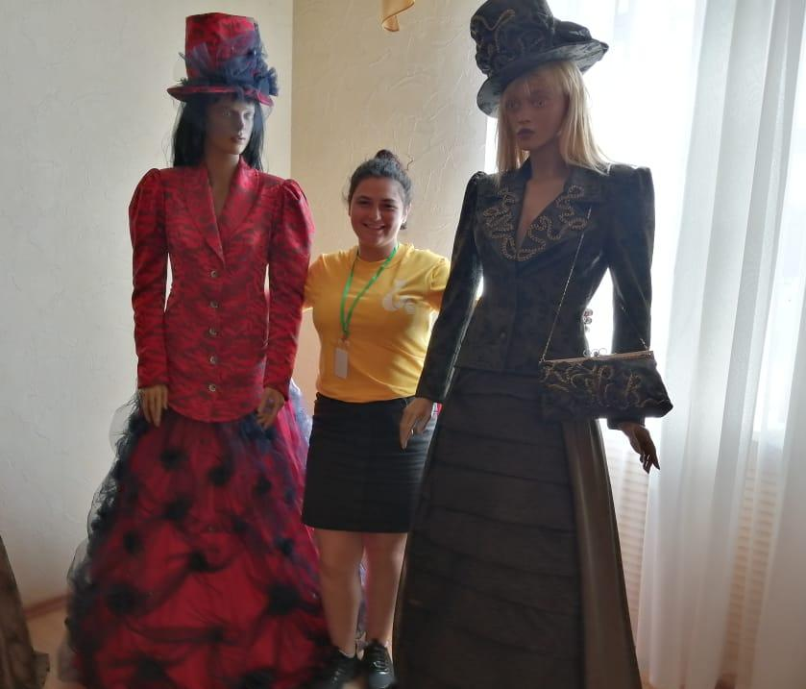
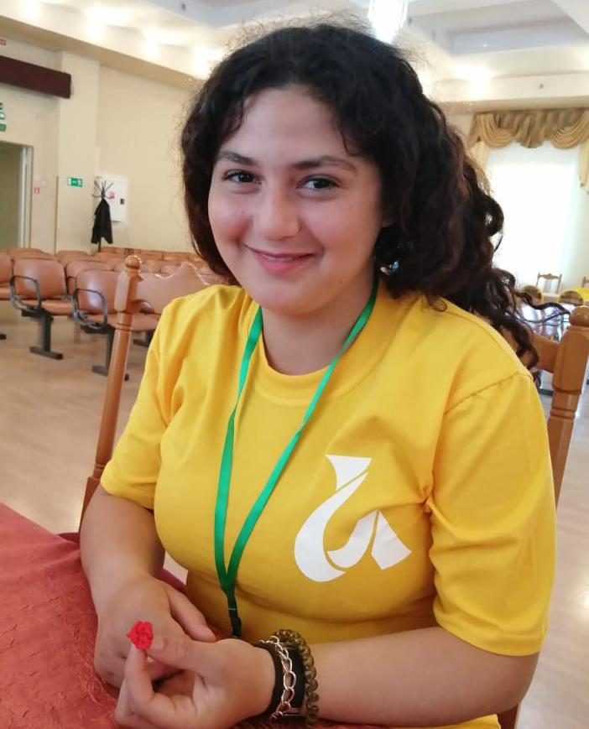
Выпускница 2022 года награждена грамотой в компетенции
«Портной»

Slide 14
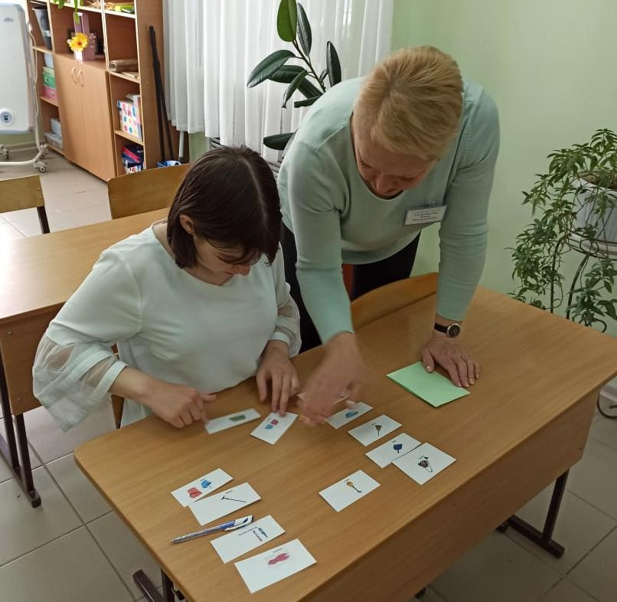
Мастер-класс «Особенности подготовки к государственной итоговой аттестации обучающихся с особыми образовательными потребностями».
«Виды уборки, инвентарь и оборудование», клининговое дело,
6 класс, Андриянова А.Н.

Slide 15
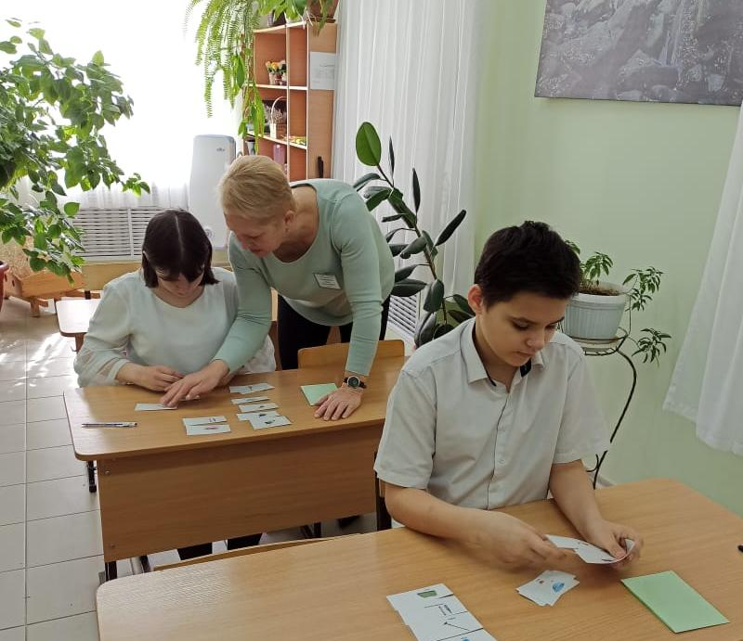
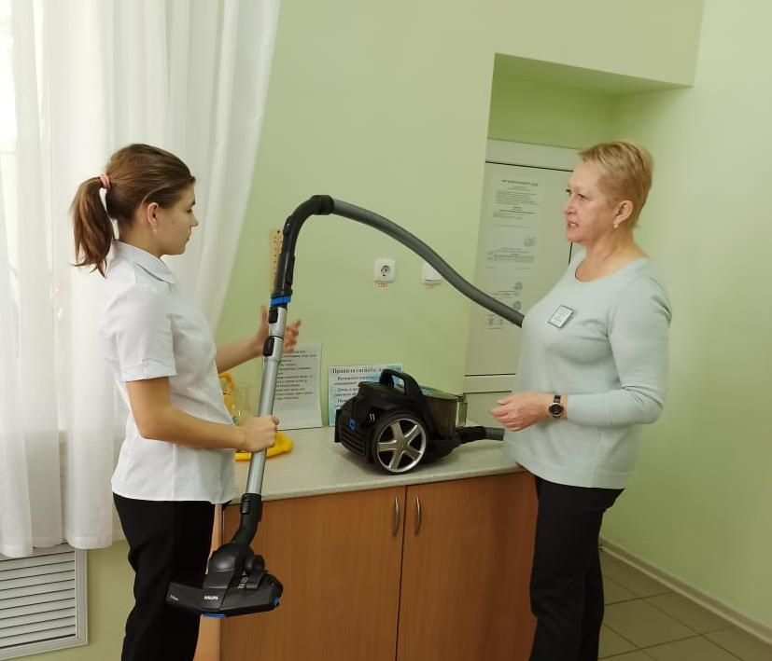
Мастер-класс «Особенности подготовки к государственной итоговой аттестации обучающихся с особыми образовательными потребностями».
«Виды уборки, инвентарь и оборудование», клининговое дело,
6 класс, Андриянова А.Н.

Slide 16
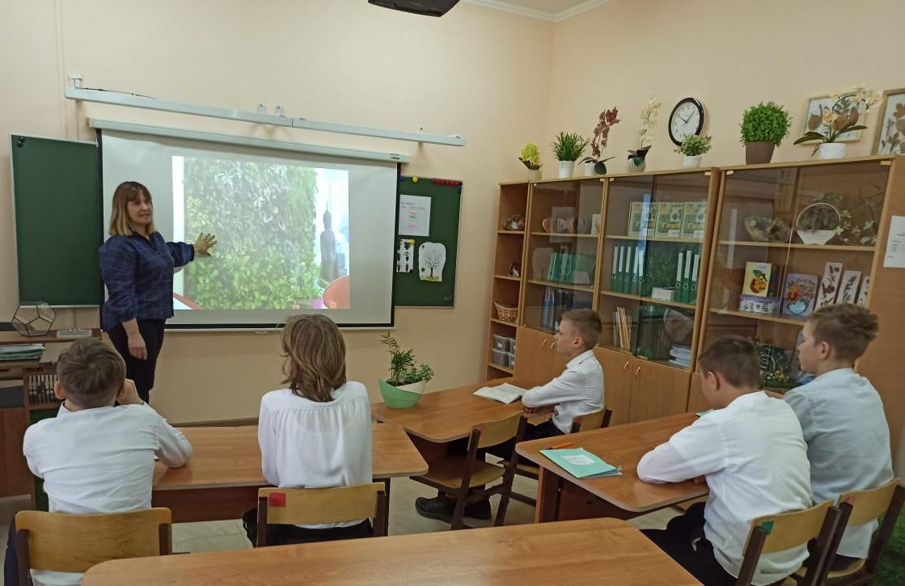
Мастер-класс «Особенности подготовки к государственной итоговой аттестации обучающихся с особыми образовательными потребностями».
«Комнатные растения в интерьере», цветоводство и декоративное садоводство, 6 класс, Полихронова Я.С.

Slide 17
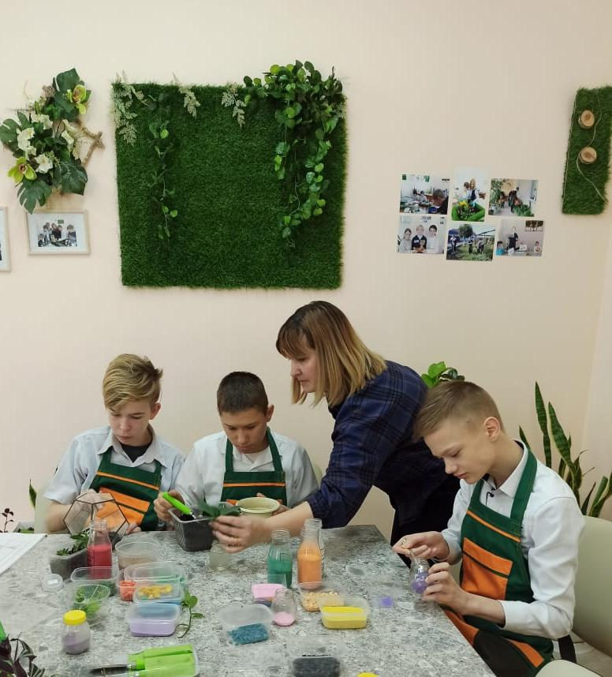
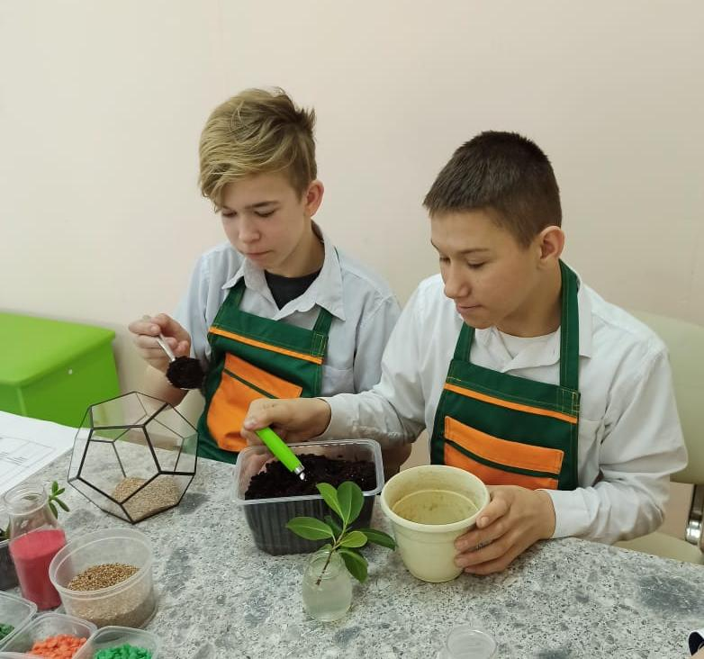
«Комнатные растения в интерьере», цветоводство и декоративное садоводство,
6 класс, Полихронова Я.С.
Практическая работа, учитель Полихронова Я.С.

Slide 18
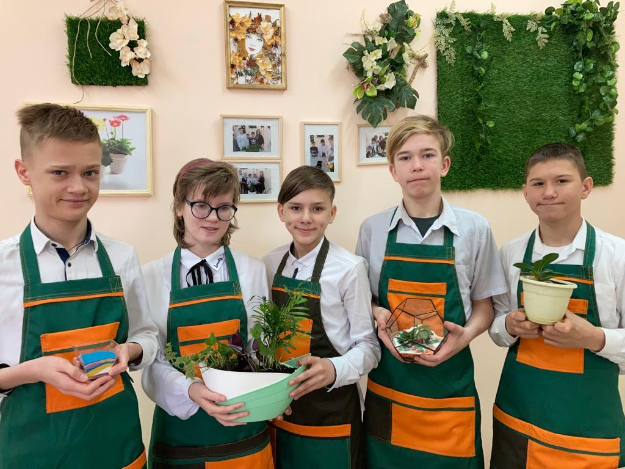
«Комнатные растения в интерьере», цветоводство и декоративное садоводство,
6 класс, Полихронова Я.С.
Спасибо за внимание!

Slide 19
Источники информации
https://www.surgutgts.ru/upload/iblock/6b7/6b744c513056f2e33396549a832686f5.png
https://i.pinimg.com/736x/3a/c7/b3/3ac7b388ebf09e501b7070a7db91aa33.jpg
https://img-fotki.yandex.ru/get/9495/39663434.57b/0_9863c_7ae92d54_M.png
https://img-fotki.yandex.ru/get/9115/16969765.22a/0_8f5db_757680dc_orig.png
http://www.playcast.ru/uploads/2015/01/30/11854010.png

